Slide 1

ShardingSphere Parser与ANTLR4
潘娟
panjuan@apache.org

Slide 2
内容
内容
Parser
架构
流程
Antlr
调研
流程
语法
任务
代码结构
参考
目标

Slide 3
Sharding Parser
Access Adaptors
JDBC
Proxy
Features
Sharding
DTX
Orchestration
Scale Out
Core
Parser
Router
Rewriter
Executor
Databases

Slide 4
Sharding Parser
SQL解析
抽取Segment
组装Statement
填充Statement
生成StatementContext

Slide 5
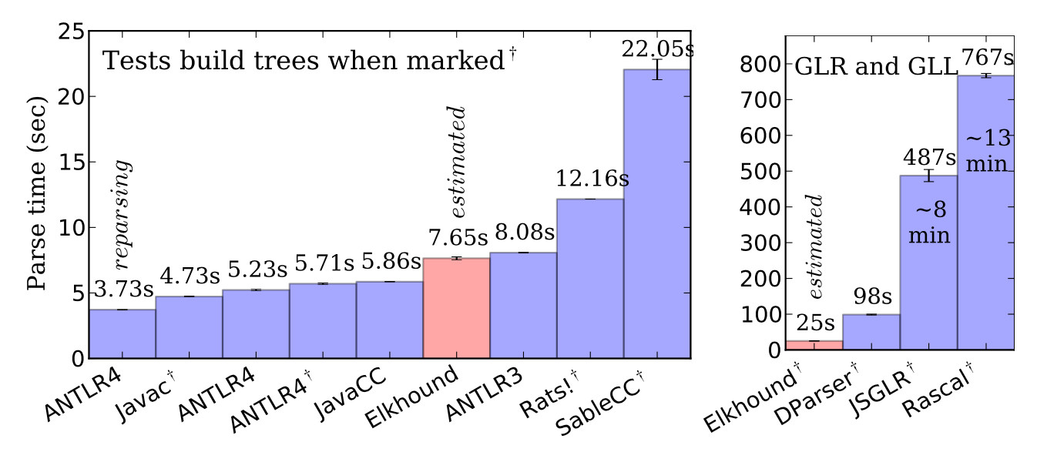
Antlr4
https://en.wikipedia.org/wiki/Comparison_of_parser_generators

Slide 6
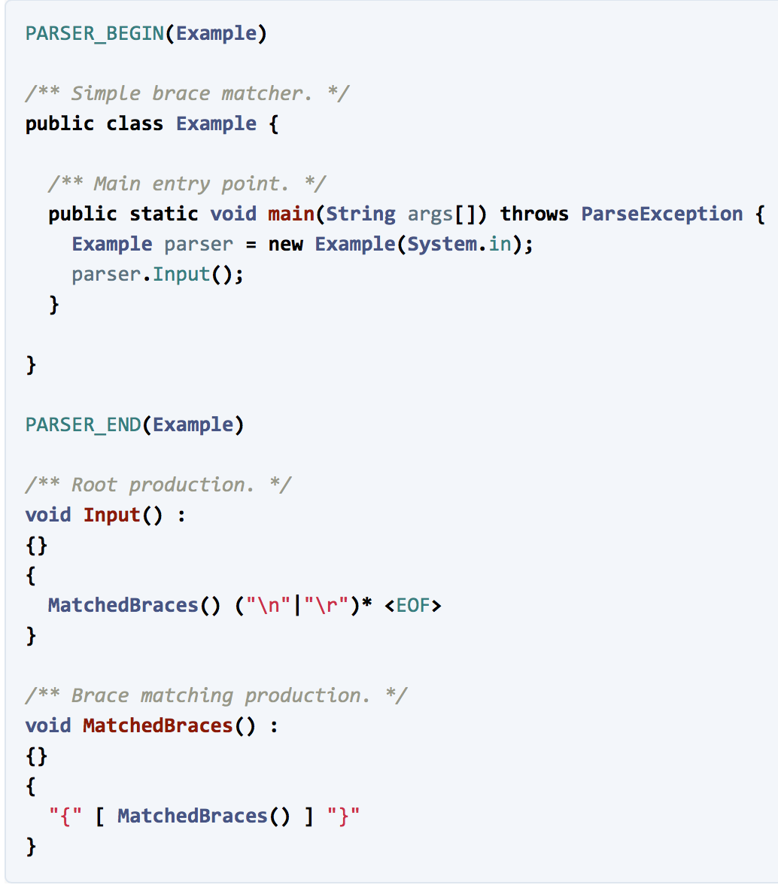
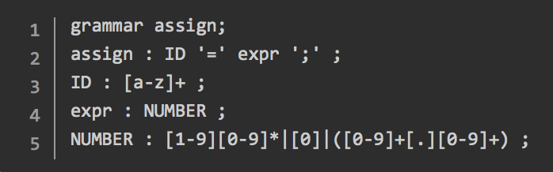
Antlr4与JavaCC

Slide 7
Antlr4与JavaCC
Antlr
Twitter search Apache Hive Lex Machina Oracle Groovy Jython Hibernate Apache Cassandra
JavaCC
Apache ActiveMQ Apache Avro Apache Calcite Apache Camel Apache Jena Apache Lucene Apache Tomcat Apache Zookeeper Java Parser

Slide 8
Antlr4
ANTLR™ (ANother Tool for Language Recognition) is a powerful parser generator for reading, processing, executing, or translating structured text or binary files. It's widely used to build languages, tools, and frameworks. From a grammar, ANTLR generates a parser that can build and walk parse trees.
相关链接：
https://www.antlr.org/
https://github.com/antlr

Slide 9
Antlr工作机制
词法分析器（Lexer）
分析量化字符流，翻译成离散的字符组（Token），包括关键字，标识符，符号（symbols）和操作符，以供语法分析器使用。
语法分析器（Parser）
树分析器（Tree Parser）
用于对语法分析生成的抽象语法树进行遍历，并在先序经过每个树节点的时候，进行一些定制操作。
将Tokens组织起来，并转换成为目标语言语法（默认是 Java）定义所允许的序列。

Slide 10
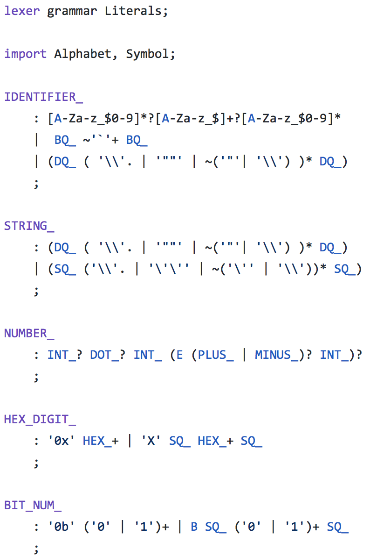
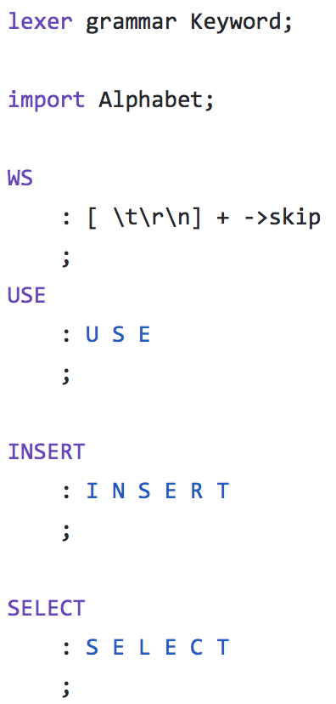
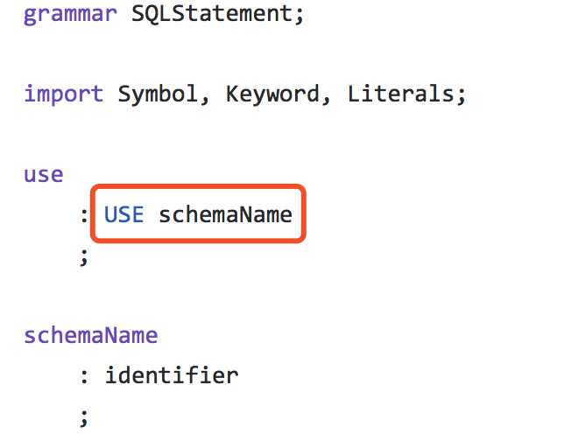
词法规则与语法规则

Slide 11
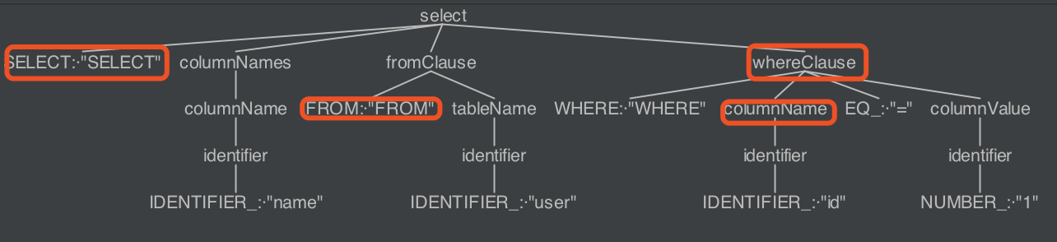
Antlr4解析样例
Welcome on board
SELECT name FROM user WHERE id = 1

Slide 12
Antlr4语法树遍历
Visitor
主动访问
有返回值
Listener
被动访问
无返回值

Slide 13
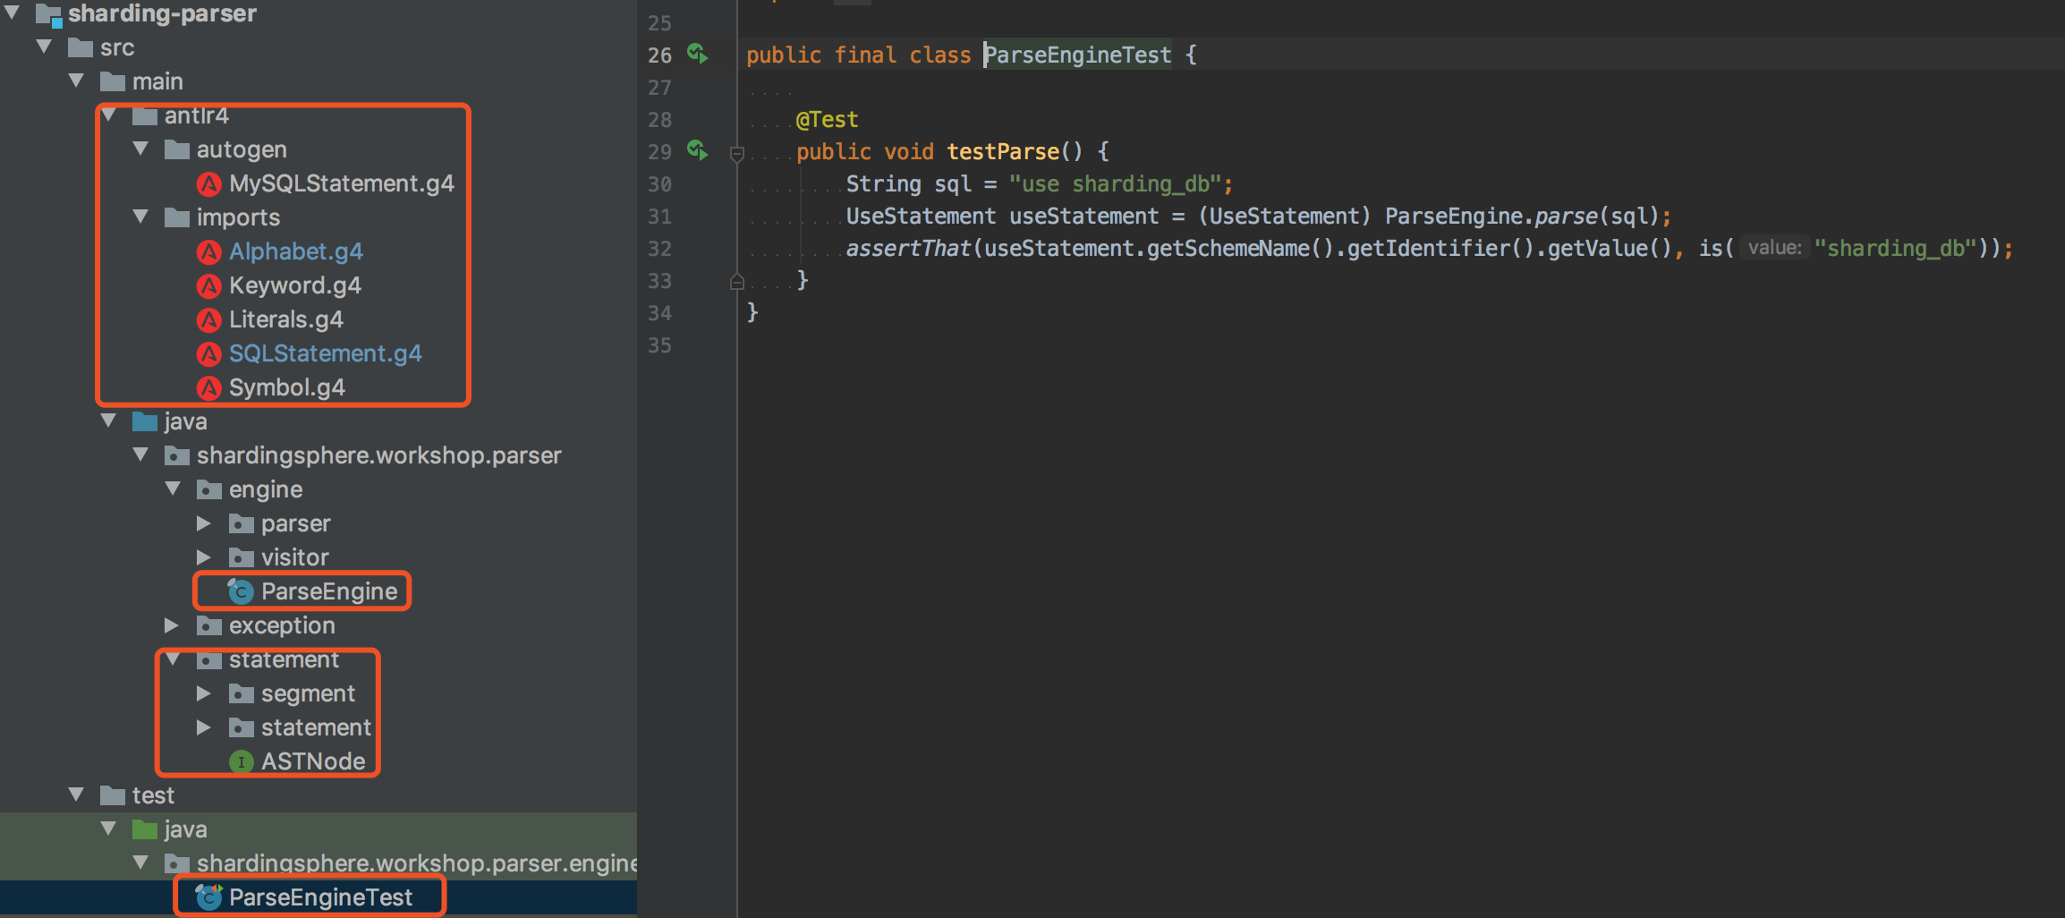
Sharding Parser

Slide 14
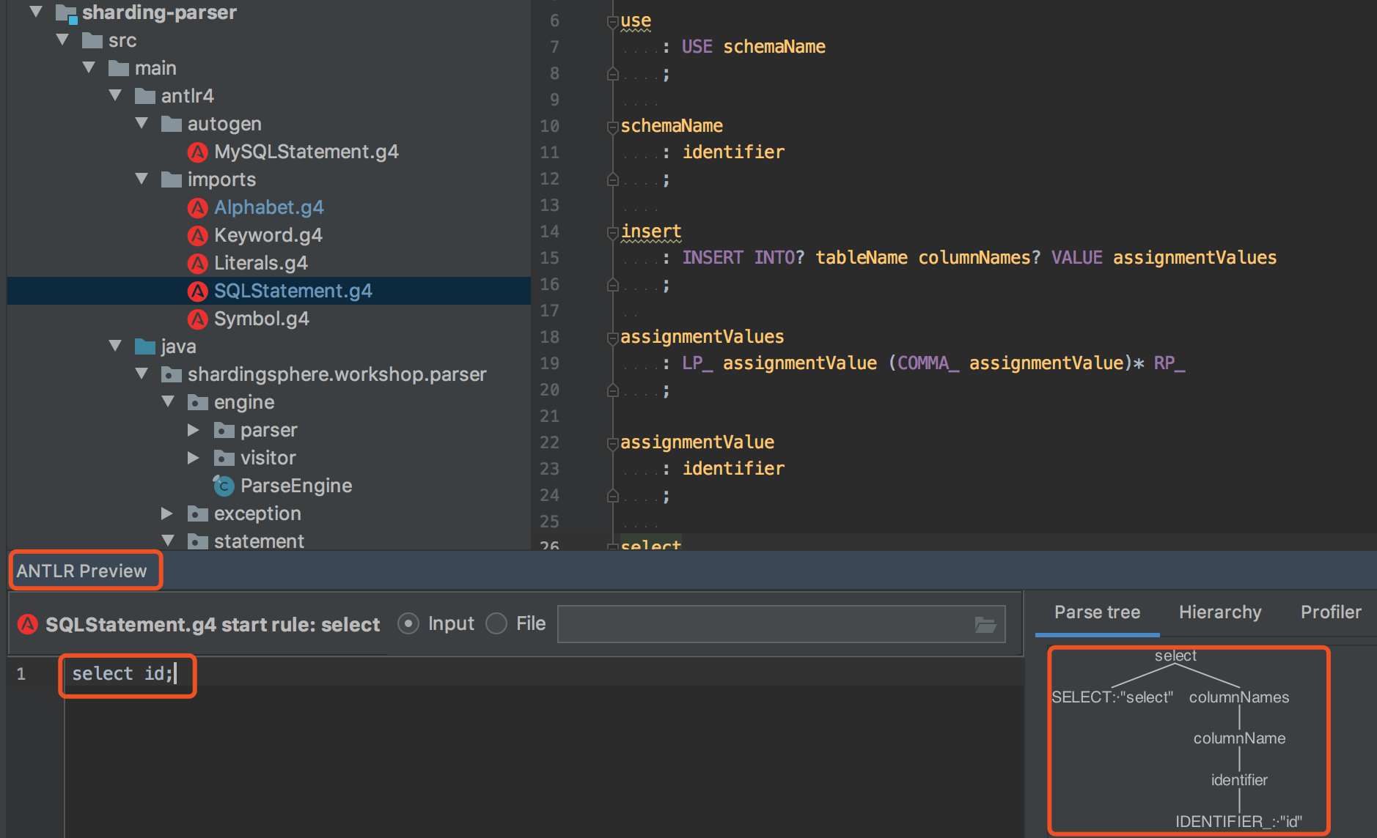
Antlr4 Maven Plugin
https://dev.mysql.com/doc/refman/8.0/en/insert.html
https://dev.mysql.com/doc/refman/8.0/en/select.html

Slide 15
目标
3.解析Select语法
1.理解流程
2.解析Insert语法
编写语法定义
自定义解析对象
运行并跟踪测试
理解语法定义
遍历语法树
自定义解析对象
遍历语法树
4.集成
与proxy集成
Select name from tb where id = 1
Select name, age from tb where id = 1
Select name, age from tb where id in ( 1, 2)

Slide 16





Code review

Slide 17
2020
THANK YOU
潘娟
panjuan@apache.org

